Slide 1

Лицейские годы А. С. Пушкина. Дружба с лицеистами.

Slide 2
Любимыми друзьями Пушкина в лицее были:
Пущин Иван Иванович
Дельвиг Антон Антонович
Кюхельбекер Вильгельм Карлович
Вяземский Пётр Андреевич

Slide 3
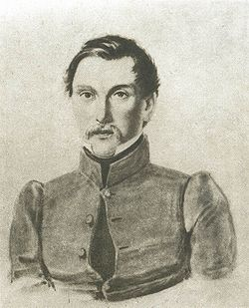
Пущину И. И. от Пушкина А. С
Мой первый друг, мой друг бесценный! И я судьбу благословил, Когда мой двор уединенный, Печальным снегом занесенный, Твой колокольчик огласил.
Молю святое провиденье: Да голос мой душе твоей Дарует то же утешенье, Да озарит он заточенье Лучом лицейских ясных дней!

Slide 4
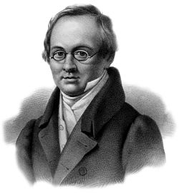
Дельвигу А. А. от Пушкина А. С.
Любовью, дружеством и ленью
Укрытый от забот и бед,
Живи под их надежной сенью;
В уединении ты счастлив: ты поэт.
Наперснику богов не страшны бури злые:
Над ним их промысел высокий и святой;
Его баюкают камены молодые
И с перстом на устах хранят его покой.
О милый друг, и мне богини песнопенья
Еще в младенческую грудь
Влияли искру вдохновенья
И тайный указали путь:
Я лирных звуков наслажденья
Младенцем чувствовать умел,
И лира стала мой удел.
Но где же вы, минуты упоенья,
Неизъяснимый сердца жар,
Одушевленный труд и слезы вдохновенья!
Как дым, исчез мой легкий дар.
Как рано зависти привлек я взор кровавый
И злобной клеветы невидимый кинжал!
Нет, нет, ни счастием, ни славой,
Ни гордой жаждою похвал
Не буду увлечен! В бездействии счастливом
Забуду милых муз, мучительниц моих;
Но, может быть, вздохну в восторге молчаливом,
Внимая звуку струн твоих.
1817

Slide 5
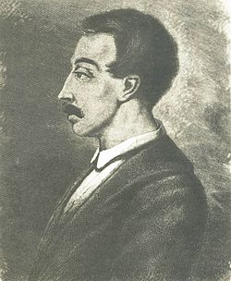
Кюхельбекеру В. К. от Пушкина А.С.
В последний раз, в тиши уединенья,
Моим стихам внимает наш Пенат!
Лицейской жизни милый брат,
Делю с тобой последние мгновенья!
Итак, они прошли — лета соединенья; —
Итак, разорван он — наш братский верный круг!
Прости!... хранимый тайным небом,
Не разлучайся, милый друг,
С фортуной, дружеством и Фебом, —
10Узнай любовь — неведомую мне —
Любовь надежд, восторгов, упоенья:
И дни твои полетом сновиденья
Да пролетят в счастливой тишине!
Прости.... где б ни был я: в огне ли смертной битвы,
При мирных ли брегах родимого ручья,
Святому братству верен я!
И пусть.... (услышит ли Судьба мои молитвы?)
Пусть будут счастливы все, все твои друзья!

Slide 6
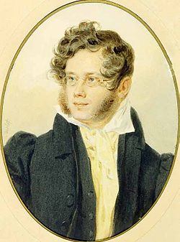
Вяземскому П. А от Пушкина А. С
Язвительный поэт, остряк замысловатый, И блеском [колких слов], и шутками богатый, Счастливый Вяземский, завидую тебе. Ты право получил, благодаря судьбе, Смеяться весело над Злобою ревнивой, Невежество разить анафемой игривой.

Slide 7
В стихотворении "Товарищам" Пушкин писал:
"Промчались годы заточенья; Недолго, мирные друзья, Нам видеть кров уединенья И Царскосельские поля. Разлука ждёт нас у порогу. Зовёт нас дальний света шум, И каждый смотрит на дорогу С волненьем гордых, юных дум. Иной, под кивер спрятав ум. Уже в воинственном наряде Гусарской саблею махнул – В крещенской утренней прохладе Красиво мёрзнет на параде, А греться едет в караул; Другой, рождённый быть вельможей, Не честь, а почести любя, У плута знатного в прихожей Покорным плутом зрит себя; Лишь я, судьбе во всём послушный, Счастливой лени верный сын. Душой беспечный, равнодушный, Я тихо задремал один... Равны мне писари, уланы, Равны Законы, кивера, Не рвусь я грудью в капитаны И не ползу в асессора..."

Slide 8
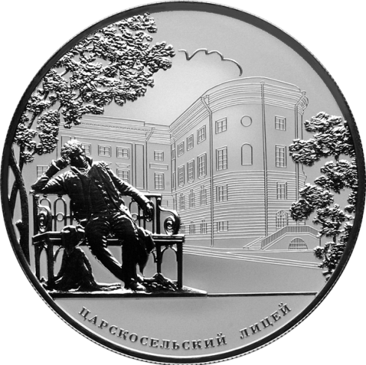
1 ноября 2011 года Банк России выпустил в обращение памятную монету номиналом 25 рублей с изображением Царскосельского лицея в память его 200-летия. Монета изготовлена из серебра 925-й пробы тиражом 1000 экземпляров и весом 169 граммов

Slide 9
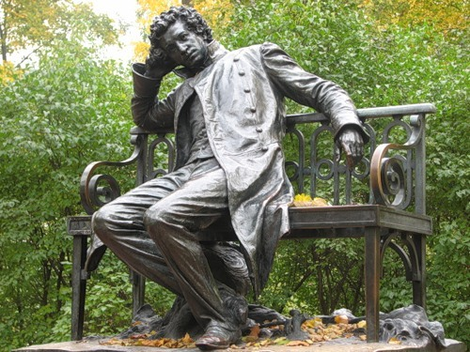
В 1860 году, накануне пятидесятилетия Лицея, в среде лицеистов возникла мысль о памятнике Пушкину. Первоначально установить его хотели на деньги лицеистов, но потом поняли, что собранных лицеистами средств будет не достаточно на выполнение памятника, достойного Пушкина. Была объявлена подписка, начавшаяся в январе 1861 года

Slide 10
Учеба Пушкина в лицее - интересные факты
1. Пушкин поступил в лицей по блату. Его дядя был лично знаком с основателем учебного заведения Сперанским, и похлопотал за племянника (в те годы набор был всего 30 человек).
2. В лицее будущий поэт был самым неуспевающим студентом.
3. Во время учебы Пушкин встретил свою первую любовь - Нащекину Веру. Брат Александра писал про него: "Он был собою дурен, ростом мал, но женщинам почему-то нравился«
4. Первая дуэль произошла в лицее, Пушкин обозвал оппонента в споре подлецом. Итог - стрельба на дуэли. Всего Пушкин предлагал стреляться более 100 раз из-за пустяков.
5. В годы учебы Александр увлекался французской поэзией, за что его прозвали "французом".
6. Пушкин писал стихи в учебный журнал "Лицейский мудрец". Однажды он написал: "Вильгельм, прочти свои стихи, чтоб я уснул скорее". Тот обиделся и пошел топиться в пруд (его успели спасти).
7. После окончания лицея в 1817 году у Пушкина было "отлично" только по фехтованию, российской и французской словесности. Видна вся подноготная поэта: постоянные дуэли и "острый язык".

